Slide 1
路由表:进一步了解路由表
Routing Protocols and Concepts – Chapter 8

Slide 2
目标
描述路由表结构中的各种路由类型
描述路由查找过程
描述路由网络中的路由行为

Slide 3
介绍
路由表结构
路由表查找过程
有类和无类路由行为

Slide 4
8.1 路由表结构

Slide 5
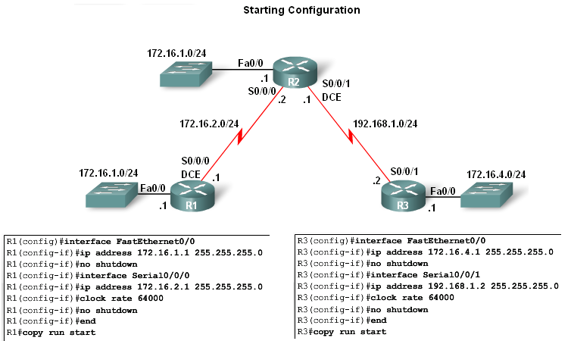
8.1.1 实验拓扑结构

Slide 6
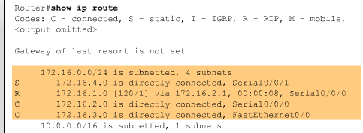
8.1.2 路由表条目
路由表包含以下条目
  -直连网络
  -静态路由
  -动态路由协议
Cisco IOS 中的路由表层次结构最初建立在有类路由方案基础上

Slide 7
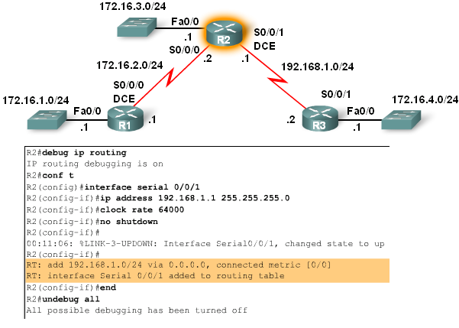
8.1.3 1 级路由
输入 no shutdown 命令后路由就添加到路由表

Slide 8
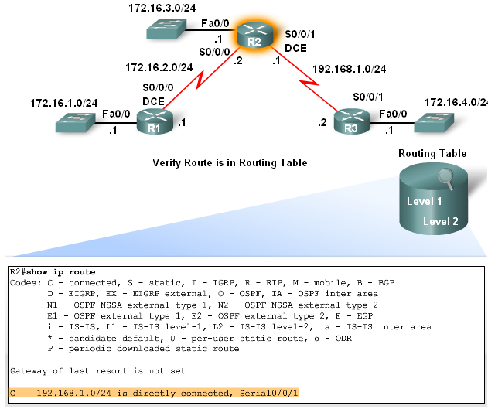
8.1.3 1 级路由
Cisco IP 路由表是一个分层结构
-目的：加快查找进程

Slide 9
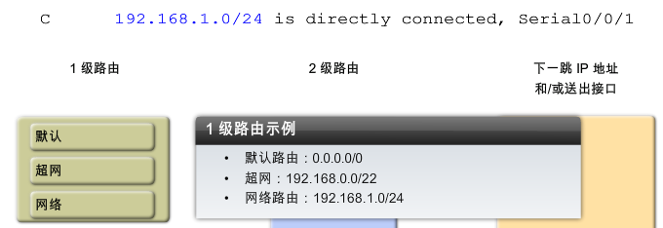
8.1.3 1 级路由
1 级路由
  是指子网掩码等于或小于网络地址有类掩码的路由。
1 级路由可用作
  默认路由 － 是指地址为 0.0.0.0/0 的静态路由。
  超网路由 － 是指掩码小于有类掩码的网络地址。
  网络路由 － 是指子网掩码等于有类掩码的路由。

Slide 10
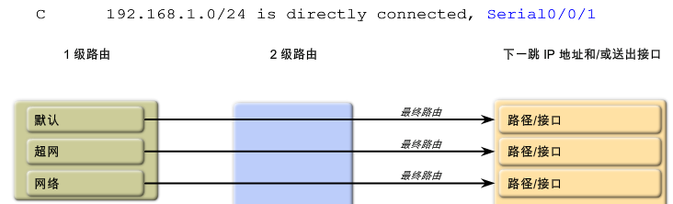
8.1.3 1 级路由
最终路由，包括以下内容的路由：
  下一跳 IP 地址（另一路径）
  和/或 送出接口

Slide 11
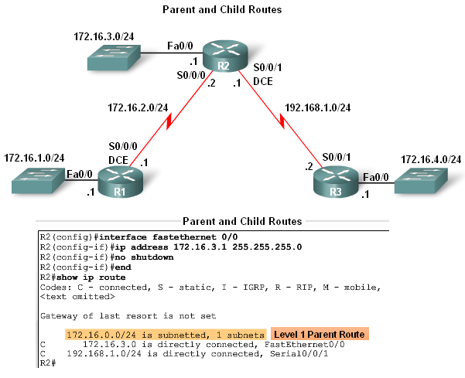
8.1.4 父路由和子路由：有类网络
另一种类型的 1 级网络路由 － 父路由
1级父路由
2级子路由

Slide 12
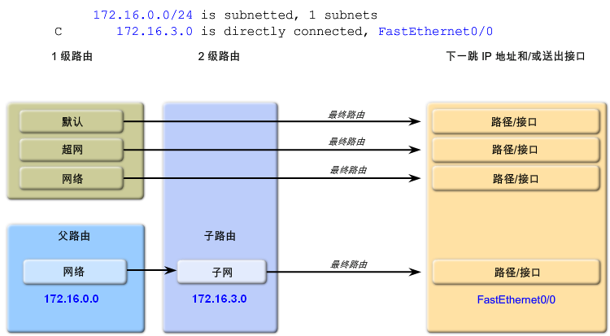
8.1.4父路由和子路由：有类网络
1 级父路由是指不包含任何网络的下一跳 IP 地址或送出接口的网络路由。
  只要向路由表中添加一个子网，就会在表中自动创建 1 级父路由
2 级路由是指有类网络地址的子网路由。
  来源可以是直连网络、静态路由或动态路由协议

Slide 13
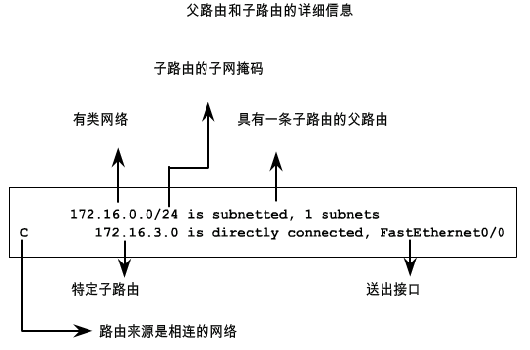
8.1.4 父路由和子路由：有类网络
2 级子路由包含路由来源和路由的网络地址
2 级子路由也属于最终路由
  因为 2 级路由包含下一跳 IP 地址和/或送出接口。

Slide 14
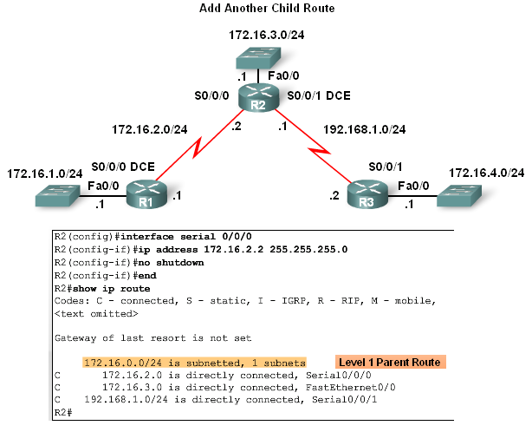
8.1.4 父路由和子路由：有类网络
1级父路由
2级子路由

Slide 15
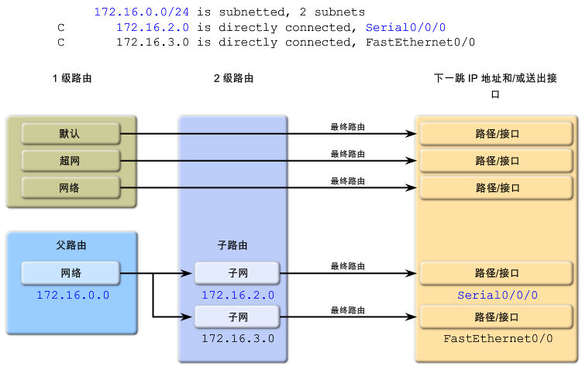
8.1.4父路由和子路由：有类网络
由于两条子路由的子网掩码相同，因此父路由仍旧保留 /24 掩码
必须至少有一条 2 级子路由，1 级父路由才能存在

Slide 16
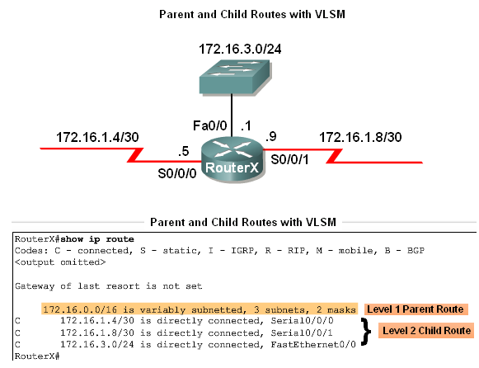
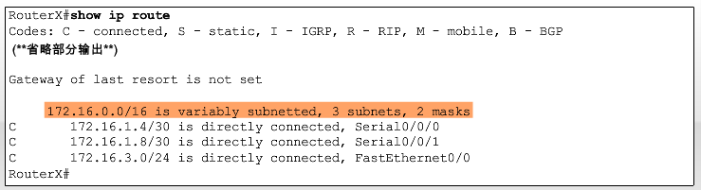
8.1.5 父路由和子路由： 无类网络
无论网络使用何种寻址方案（有类还是无类），路由表都会使用有类方案。
1级父路由
2级子路由

Slide 17
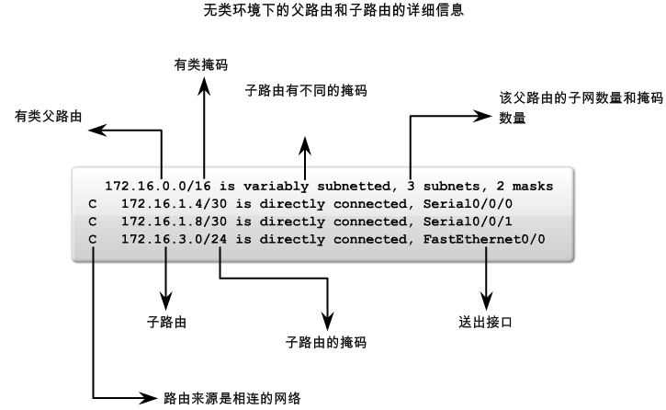
8.1.5父路由和子路由： 无类网络

Slide 18
8.2 路由表查找过程

Slide 19
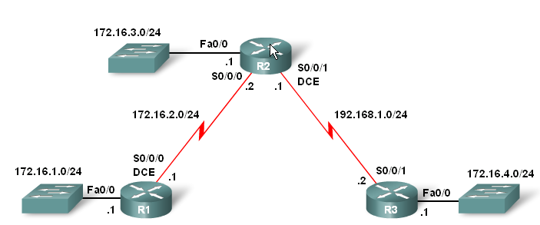
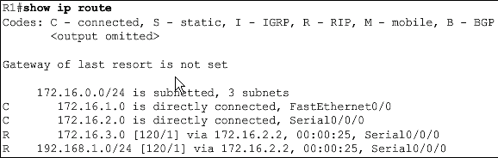
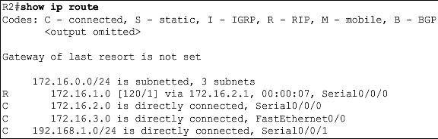
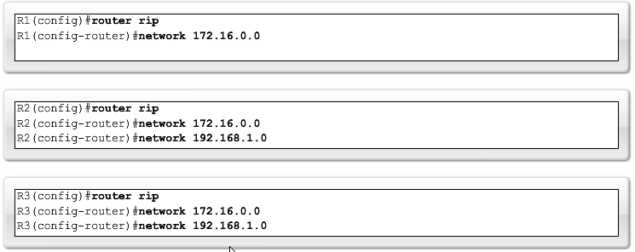
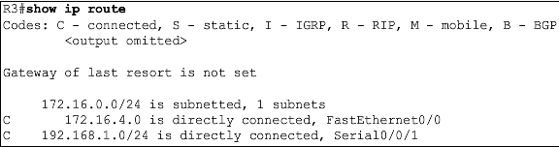
8.2.1 路由查找过程中的各个步骤
存在问题 ？

Slide 20
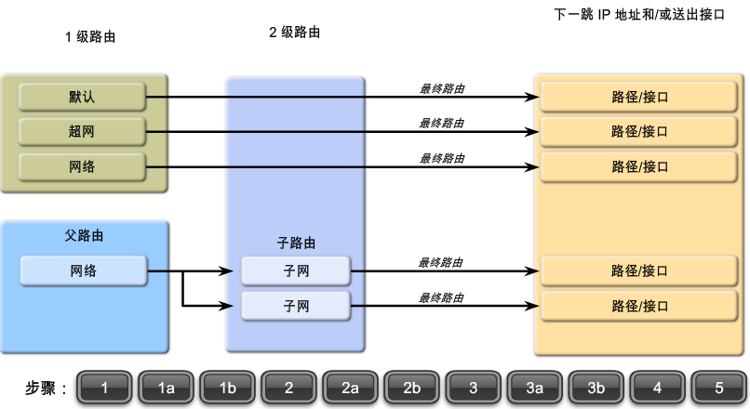



8.2.1 路由查找过程各个步骤

Slide 21
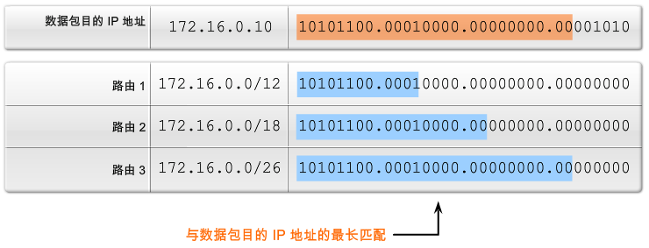
8.2.2 最长匹配：1级网络路由
可称为最佳匹配也
是指路由表中与数据包的目的 IP 地址从最左侧开始存在最多匹配位数的路由

Slide 22
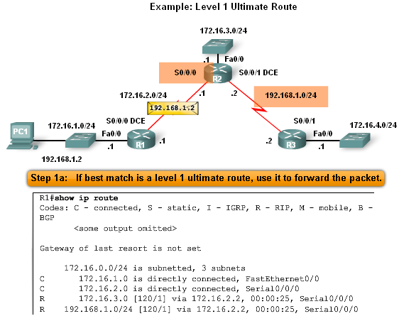
8.2.2最长匹配：1级网络路由
1 级最终路由
  PC1 pings 192.168.1.2
  路由器首先检查 1 级路由，以查找最佳匹配
  目的 IP 地址 192.168.1.2 与 1 级最终路由 192.168.1.0/24 匹配
  R1 使用此路由并从 Serial 0/0/0 将数据包转发出去

Slide 23
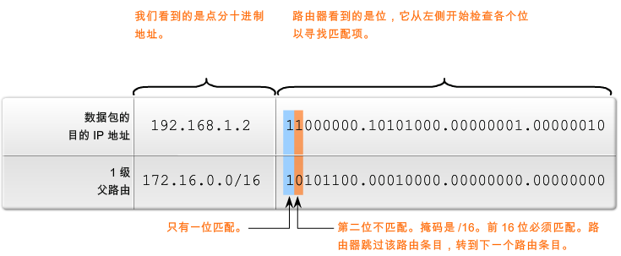
8.2.2最长匹配：1级网络路由
匹配处理过程
  数据包的目的 IP 地址与父路由的有类地址（即 172.16.0.0/16）必须匹配，才能检查子路由是否与该目的 IP 地址匹配

Slide 24
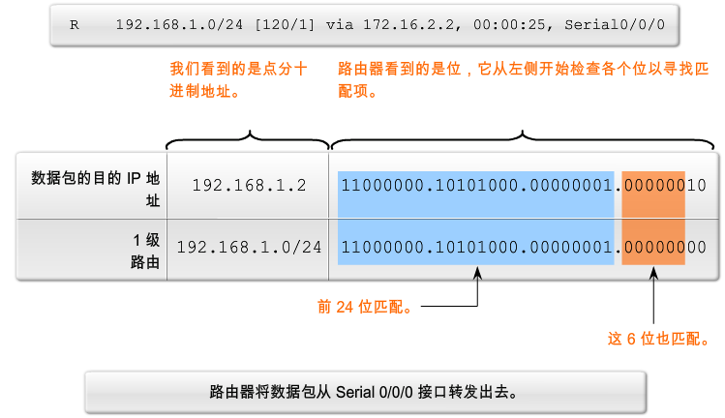
8.2.2最长匹配：1级网络路由
首选路由是匹配位数最多的那一条
  目的 IP 地址 192.168.1.0 与 1 级最终路由 192.168.1.0/24 匹配，因此路由器会将该数据包从送出接口 Serial 0/0/0 转发出去

Slide 25
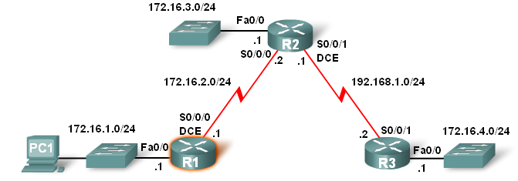
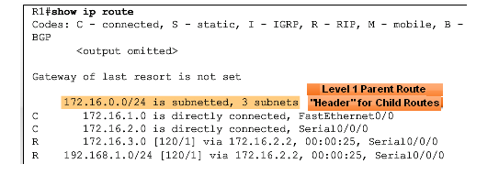
8.2.3 最长匹配：1级路由和2级路由
只有1 级父路由的有类地址与数据包的目的 IP 地址匹配，路由器才会检查 2 级子路由是否与该目的 IP 地址匹配。

Slide 26
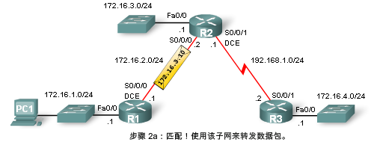
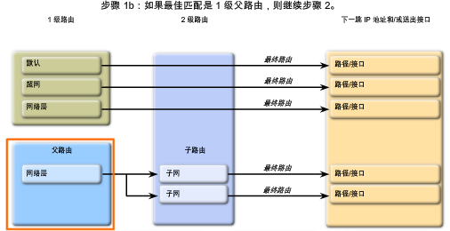
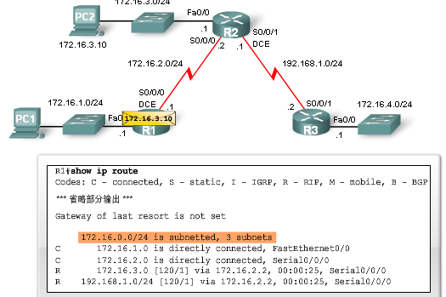
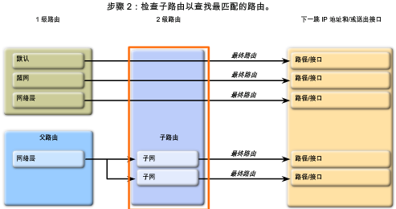
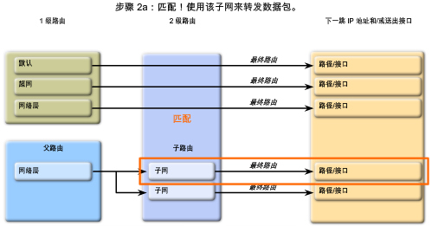
8.2.3最长匹配：1级路由和2级路由
首先匹配的是 1 级父路由
由于父路由与数据包的目的地址匹配，因此将会检查 2 级子路由

Slide 27


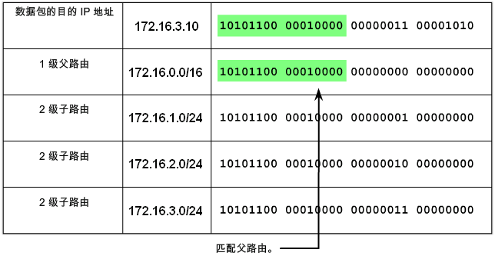
8.2.3最长匹配：1级路由和2级路由
路由器是如何从 2 级子路由中找到匹配路由的
前22位匹配
前24位匹配

Slide 28
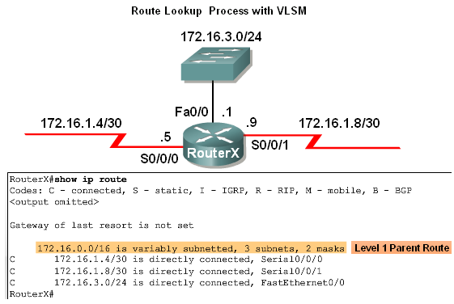
8.2.3最长匹配：1级路由和2级路由
示例:使用 VLSM 的路由查找过程
-使用 VSLM 不会改变路由查找过程
-果数据包的目的 IP 地址与 1 级父路由的有类掩码匹配，则会对 2 级子路由进行搜索。
使用 VLSM 唯一的不同是子路由显示自身具体的子网掩码

Slide 29
8.3 路由行为

Slide 30
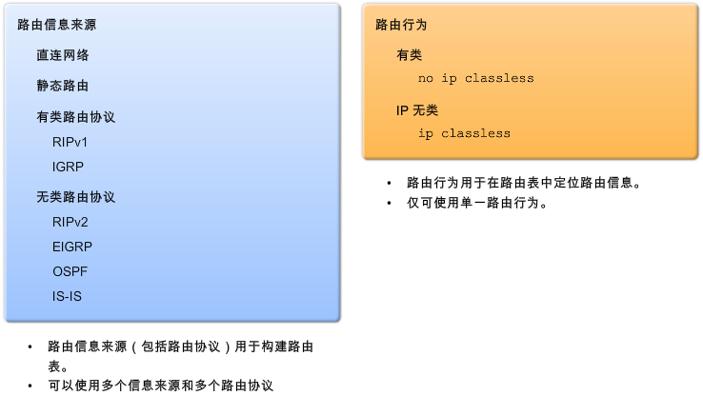
8.3.1 有类路由行为和无类路由行为
有类和无类路由行为 不同于≠有类和无类路由协议

Slide 31
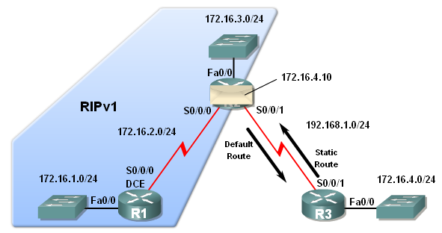
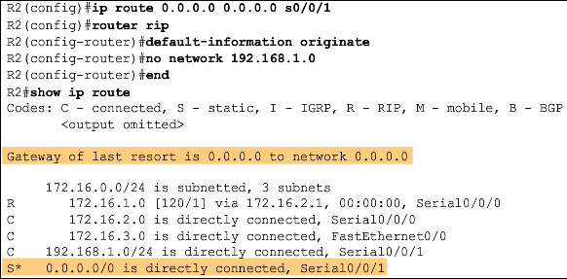
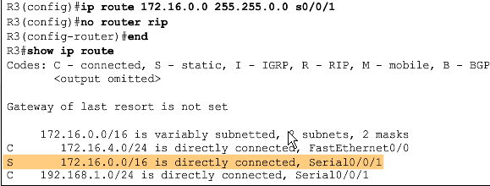
8.3.1有类路由行为和无类路由行为
拓扑结构变化

Slide 32
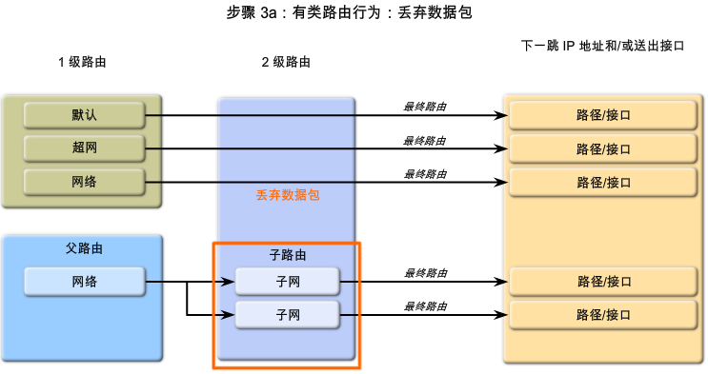

8.3.2 有类路由行为: no ip classless
路由器必须首先判断当前执行的是有类路由行为还是无类路由行为
如果执行的是有类 路由行为，则会终止查找过程并丢弃数据包
注：在有类路由行为下，路由查找过程不会继续执行步骤 4

Slide 33
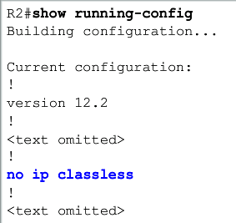
8.3.2 有类路由行为: no ip classless
no ip classless命令的意思是，在默认情况下，路由查找过程使用有类路由表查找

Slide 34
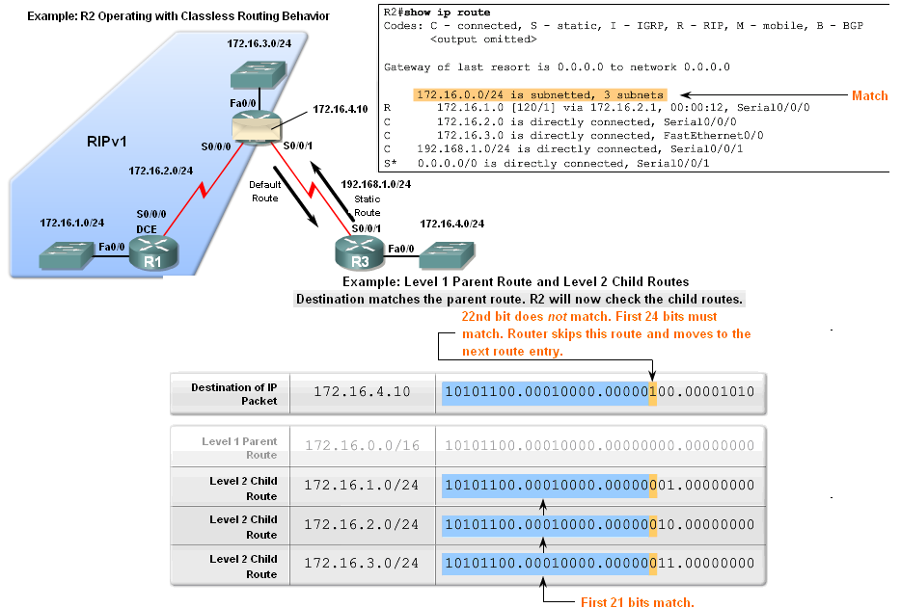
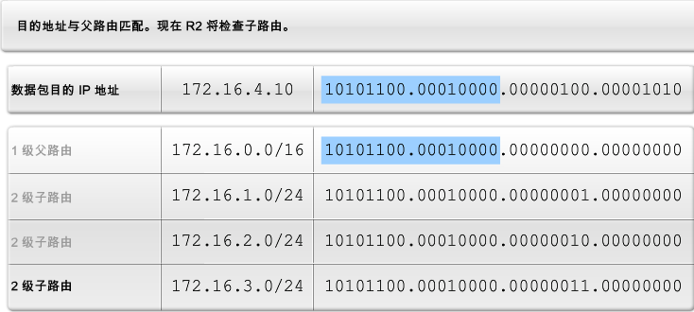
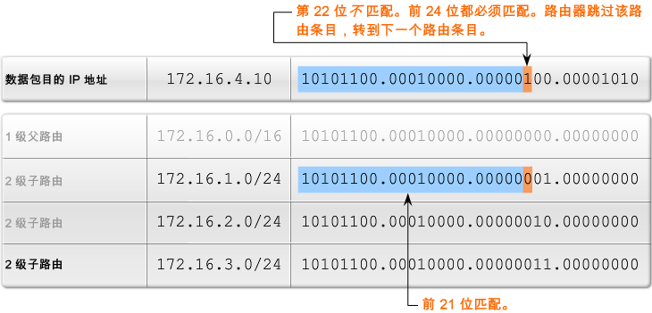
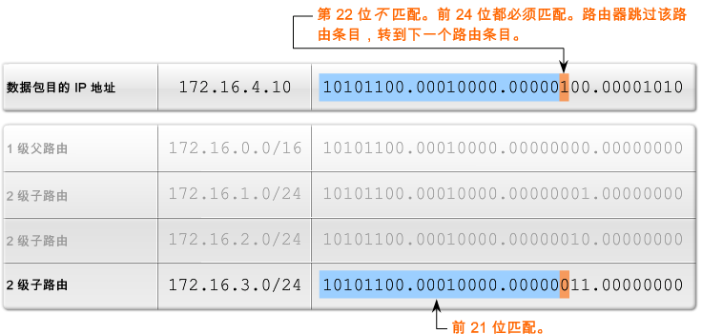
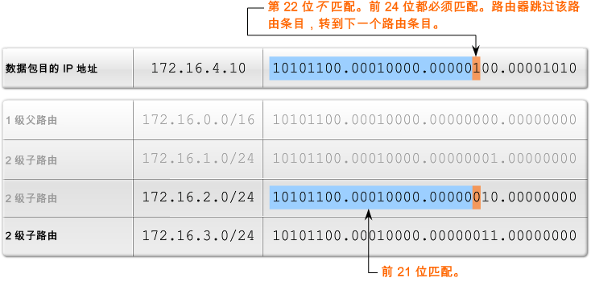
8.3.3 有类路由行为－搜索过程

Slide 35
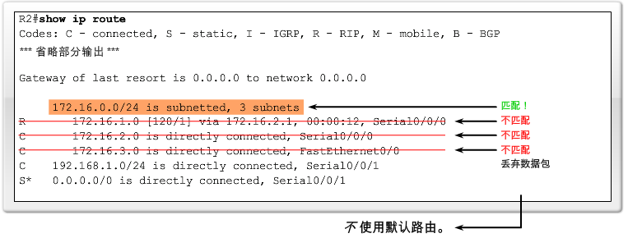
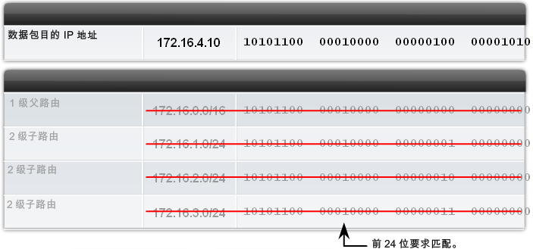
8.3.3有类路由行为－搜索过程
有类路由行为 – 丢弃!

Slide 36
8.3.3有类路由行为－搜索过程
路由器不搜索子路由的原因
  观念源自于所有网络都属于有类网络的那个时代
  如果一个公司/组织获得了一个有类主网络 IP 地址，那么该有类地址的所有子网都归该公司/组织掌管
  该公司/组织的所有路由器都会知道这个主网络的所有子网。如果某个子网不在路由表中，则意味着该子网不存在

Slide 37
8.3.4无类路由行为:ip classless
ip Classless 无类路由行为
  IOS 11.3 版本开始，Cisco 将默认路由行为从有类更改为无类
  无类路由行为能够很好地应用于不连续网络和 CIDR 超网

Slide 38
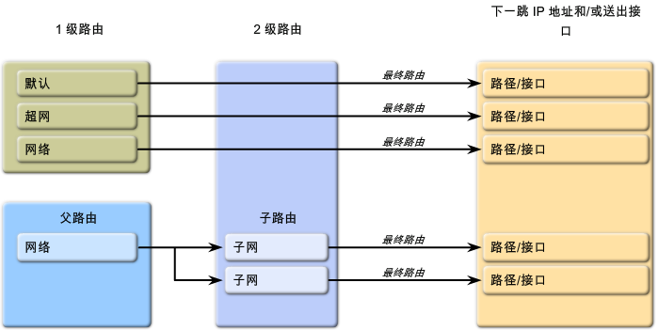
8.3.4无类路由行为:ip classless
搜索 1 级超网路由以寻找匹配条目，要是存在默认路由，也会对其进行搜索
果此时存在匹配位数相对较少的 1 级超网路由或默认路由，那么路由器会使用该路由转发数据包
果路由表中没有匹配的路由，则路由器会丢弃数据包

Slide 39
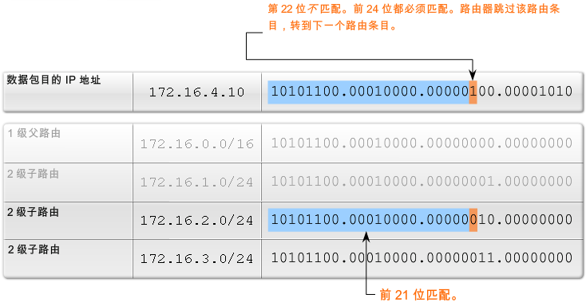
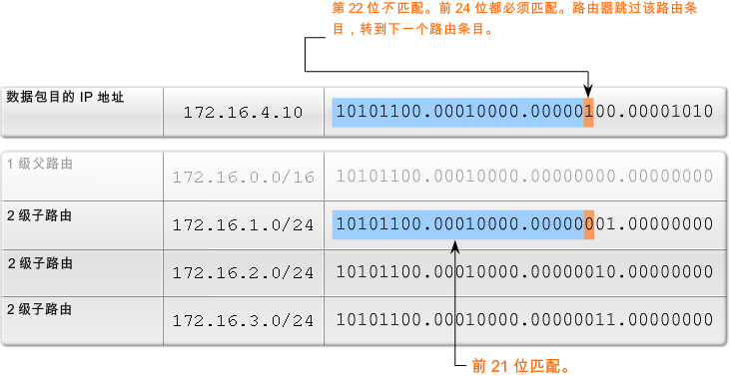
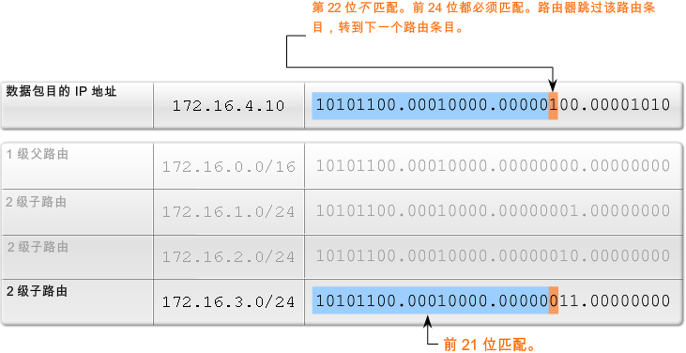

8.3.5 无类路由行为－搜索过程

Slide 40





8.3.5无类路由行为－搜索过程

Slide 41

8.3.5 无类路由行为－搜索过程
现实世界中的有类路由行为与无类路由行为的比较

Slide 42
总结
路由表的内容与结构
有类路由状态下的结构
-直连网络
-静态路由
-动态路由协议
层次化的路由表
-1级路由 : 最终路由或父路由
-2级路由 : 子路由或子网路由

Slide 43
总结
路由表搜索过程
  查找最长匹配的路由
  首先搜索父路由
  如果数据包的目的地址与父路由匹配，但不与任何子路由匹配
    有类路由行为
    无类路由行为
查找过程、有类路由行为和无类路由行为不受路由来源影响

